Slide 1

Gráficas en Matlab

Slide 2


Diferencia entre los vectores de programación y los vectores físicos
La diferencia es la misma que hay entre Digital y Analógico
Un medidor analógico pasa por infinita cantidad de puntos, aunque las marcas sean pocas.
Un medidor digital, sólo puede adquirir los valores puntuales de cada escala

Slide 3
Vector en programación vs vector físico
Vector físico
Vectores matemáticos o de programación
[∆x] = [x_{f} – x₀]
[ x₀, x₁ , x₂ , x₃ , … , x_{n-1}, x_{n}]
x₁= x₀ + ∆x
x₂= x₁ + ∆x
x₃= x₂ + ∆x
…
x_{n}= x_{n-1} + ∆x
Valores infinitos

Slide 4
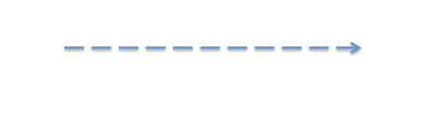
Componentes de los vectores matemáticos
[ x₀ x₁ x₂ x₃ … x_{n-1} x_{n}]
Los puntos intermedios se llaman iteraciones
Al total de los elementos se les contabiliza como n
La distancia que separa a cada iteración es ∆x

Slide 5
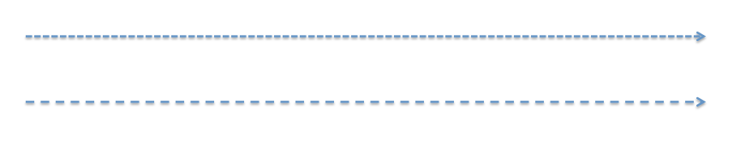
A mayor número de iterciones, más parecido es un vector matemático a uno físico

Slide 6
Los vectores en programación pueden tener tantos puntos como se desee, al grado que ya no se detecta la diferencia entre ambos vectores. Aunque un vector más grande involucra más gasto de memoria RAM

Slide 7
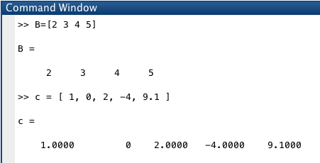
Formas de ingresar un vector a Maltalb

Slide 8
Suma de un escalar y un vector
3 + [2, 5.1, 7] =
[3 + 2, 3 + 5.1, 3 + 7] =
[5, 8.1,10]
En física esta operación no se puede llevar acabo, pero en matemáticas a los vectores con esta propiedad se les llama cuaterniones y facilitan la programación

Slide 9
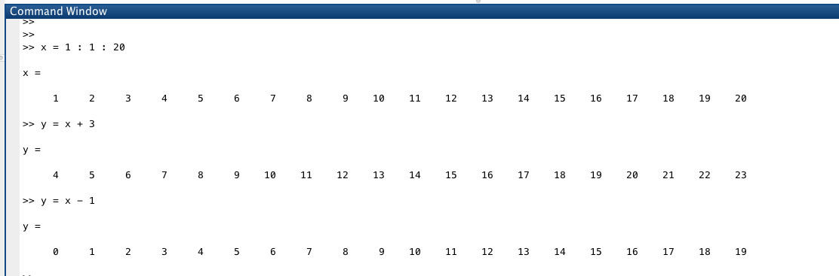

Slide 10
Cuando se multiplica un numero cualquiera (llamado escalar), por un vector, este número multiplica a cada dimensión
3 · [2, 5.1, 7] = < 3(2), 3(5.1), 3(7)>

Slide 11
Cuando se multiplica un numero cualquiera (llamado escalar), por un vector, este número multiplica a cada dimensión
3 · [2, 5.1, 7] = < 3(2), 3(5.1), 3(7)>

Slide 12
Cuando se multiplica un numero cualquiera (llamado escalar), por un vector, este número multiplica a cada dimensión
3 · [2, 5.1, 7] = [ 3(2), 3(5.1), 3(7)]
= [6, 15.3, 21]

Slide 13
Cuando se multiplica un numero cualquiera (llamado escalar), por un vector, este número multiplica a cada dimensión
3 · [2, 5.1, 7] = [ 3(2), 3(5.1), 3(7)]
= [6, 15.3, 21]
-2 · [0.6, -4, 2] = < -2(0.6), -2(-4), -2(2)>

Slide 14
Cuando se multiplica un numero cualquiera (llamado escalar), por un vector, este número multiplica a cada dimensión
3 · [2, 5.1, 7] = [ 3(2), 3(5.1), 3(7)]
= [6, 15.3, 21]
-2 · [0.6, -4, 2] = [ -2(0.6), -2(-4), -2(2)]

Slide 15
Cuando se multiplica un numero cualquiera (llamado escalar), por un vector, este número multiplica a cada dimensión
3 · [2, 5.1, 7] = [ 3(2), 3(5.1), 3(7)]
= [6, 15.3, 21]
-2 · [0.6, -4, 2] = [ -2(0.6), -2(-4), -2(2)]
= [-1.2, 8, -4]

Slide 16
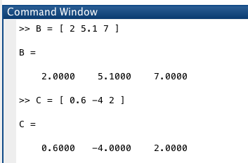
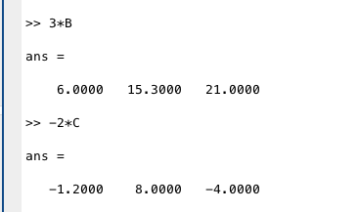
3 · [2, 5.1, 7] = [ 3(2), 3(5.1), 3(7)]
= [6, 15.3, 21]
-2 · [0.6, -4, 2] = [ -2(0.6), -2(-4), -2(2)]
= [-1.2, 8, -4]

Slide 17
Formas de leer los vectores
Primero se leen las filas y luego las columnas. (mxn) o (pxq)
[2, 5.1, 7] = vector 1x3, orden (1,3)
(
)
5
6
7
8
= vector 4x1, orden (4,1)
B =

Slide 18
Comandos para conocer vectores
length(x)
Nos indica cuantos elementos tiene la dimensión más amplia del vector (ya sea fila o columna)
size(x)
Nos indica las dimensiones del vector (mxn) o (pxq)
X(x_{n})
Nos indica el valor del elemento x_{n} de un vector. También se puede usar para cambiar el valor de dicho elemento X(x_{n} ) = a

Slide 19
Suma de vectores (y resta)
Para que dos vectores puedan sumarse, deben tener las mismas dimensiones
sí el vector A = (m,n) y B = (p,q)
m=p y n =q
Z=x/y = x*(y^-1)

Slide 20
Formas de ingresar vectores a Matlab
Ingresar elemento a elemento
Haciendo a una variable dependiente de la otra
Ingresar una función
Usos de dos puntos
Con el comando linspace

Slide 21
Construir vectores a partir de funciones
x = x₀ : ∆x : x_{n}
x = 0:1:10 = [ 0, 1, 2, 3, 4, 5, 6, 7, 8, 9, 10 ]
= [ x₀ , x₁ , x₂ , x₃ , … x_{n-1} , x_{n} ]
El alfanumérico “ : ” separando a tres números; indica que un vector tendrá una longitud desde el primer número ( 0 ), hasta el último ( 10 ); pero sus elementos incrementarán en intervalos del número que está en medio ( 1 )
Para usar ésta función se requieren 3 argumentos de entrada.
Para construirlo no se utiliza corchete
n = 1 + ( x_{n} – x₀ ) / ∆x
Entre menor es ∆x, más elementos tiene el vector

Slide 22
Ejemplo 2 del uso de “:”
x = -5 : 0.001 : 5
En este ejemplo la distancia que recorre el vector es de 10 unidades. Separados una milésima cada uno, por ello el vector tendrá 10,001 elementos
x = [ –5, -4.999, -4.998, -4.997, … -0.001, 0, 0.001, … 4.998, 4.999, 5 ]

Slide 23
Comando linspace (Espaciamiento lineal)
x = linspace (x₀,x_{n}, n )
x = linspace ( 5, 10, 6 ) = [ 5, 6, 7, 8, 9, 10 ]
Nuevamente tiene tres argumentos de entrada y no se usan corchetes para su ejecución.
El primer número nos indica el origen del vector.
El segundo número indica el final del mismo.
Y el tercer número indica el número de elementos en el vector.

Slide 24
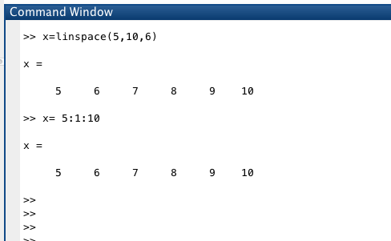
Se pueden construir vectores equivalentes con ambas funciones

Slide 25
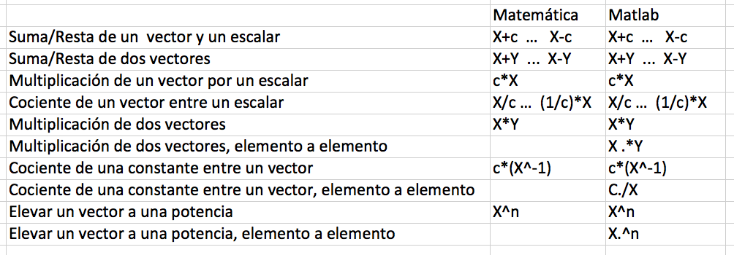
Operaciones con vectores

Slide 26
Comando plot(X,Y)
Requiere dos argumentos de entrada, que deben ser vectores con el mismo número de elementos

Slide 27
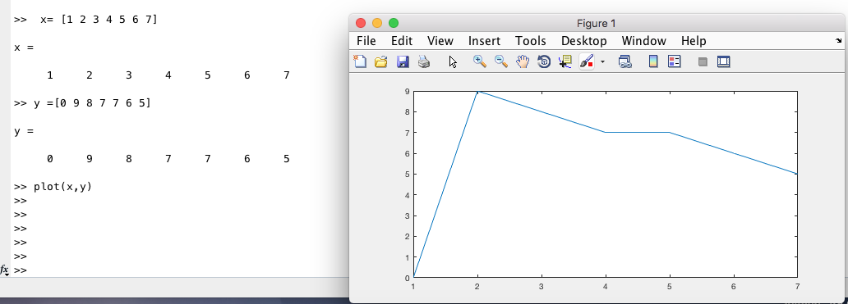

Slide 28
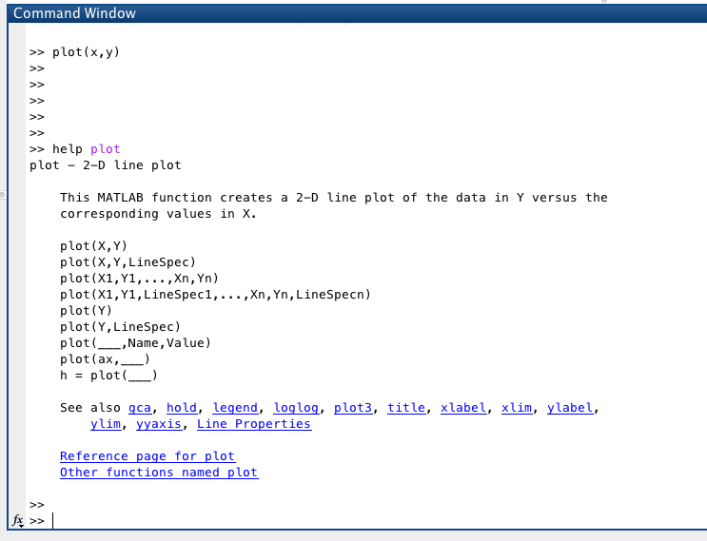

Slide 29
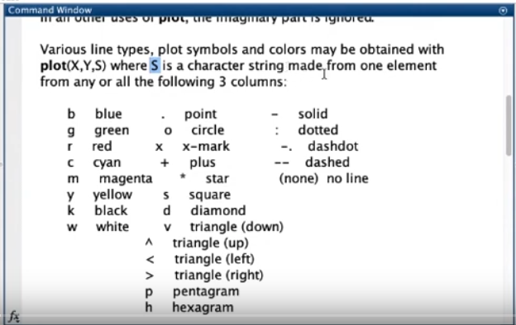
Comando plot(X,Y,‘S’)

Slide 30
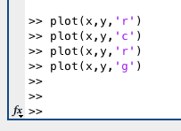
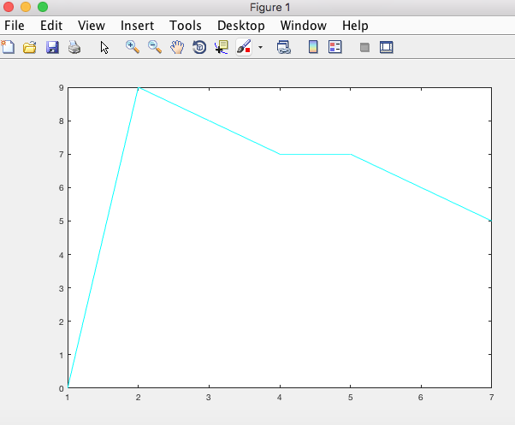
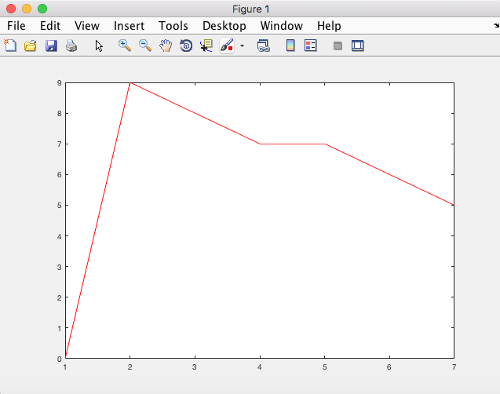
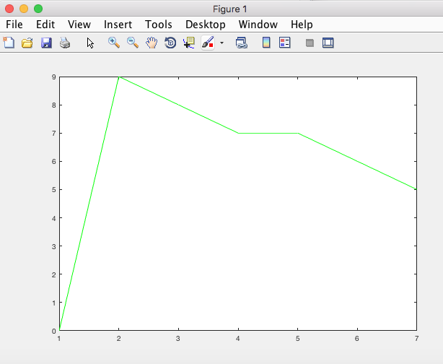

Slide 31
Gráficas 2D por sustitución directa
Para poder graficar en 2D (x,y) o plano cartesiano, se requieren cumplir los siguientes pasos:
1. Se deben definir x y y. Ya sea ambos como vectores o bien, se define primeramente x (como vector) y después y se pone como una función de x
x = 0:0.1:2*pi
x = linspace(0,2*pi, 100)
y = sin (x)
2. Pedir que se realice la gráfica, por medio del comando plot. Para ello, el comando plot debe ser asociado a x y y.
plot (x,y,’-k’)

Slide 32
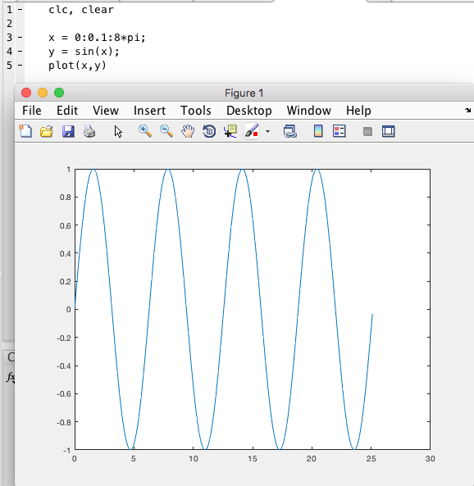
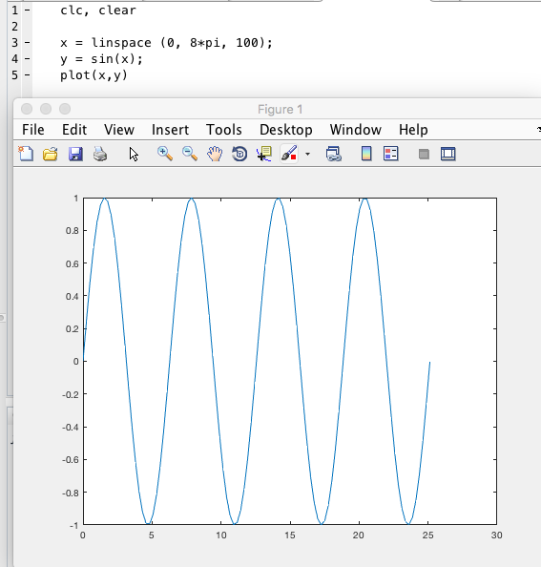
Uso de “:” vs “linspace”

Slide 33
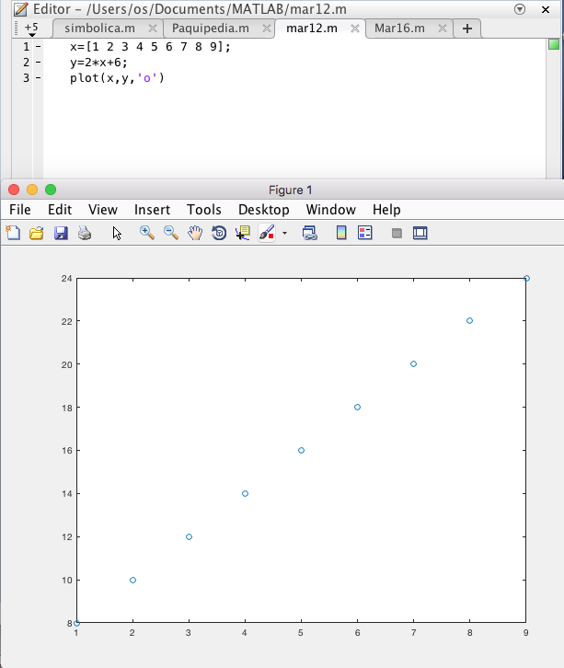
Comando: xlabel(‘titulo del eje x’)

Slide 34
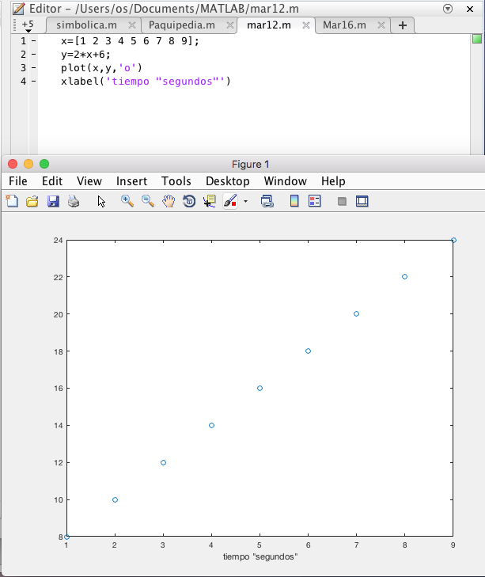
Comando: xlabel(‘titulo del eje x’)

Slide 35
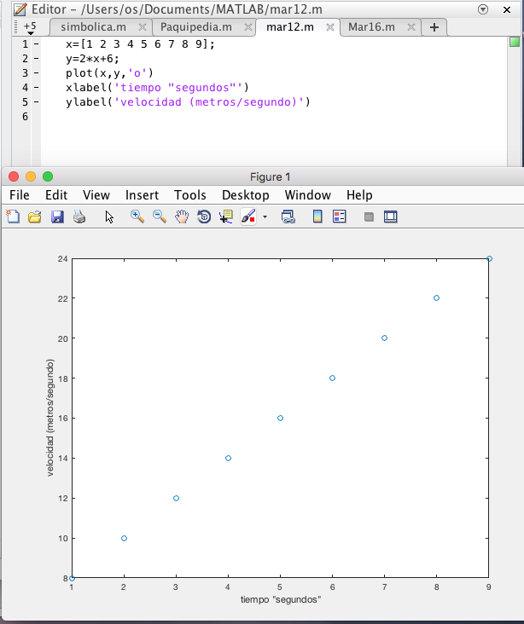
Comando: ylabel(‘titulo del eje y’)

Slide 36
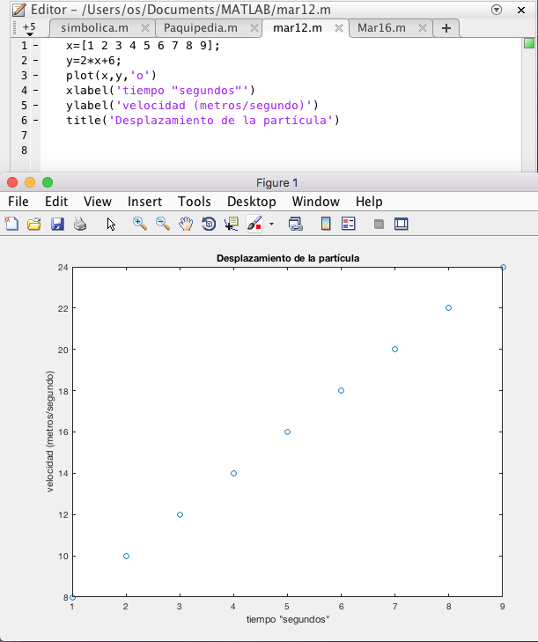
Comando: title(‘titulo del gráfico’)

Slide 37
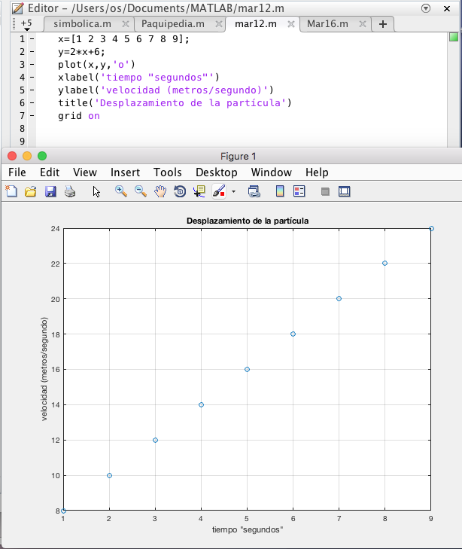
Comando: grid on/off

Slide 38
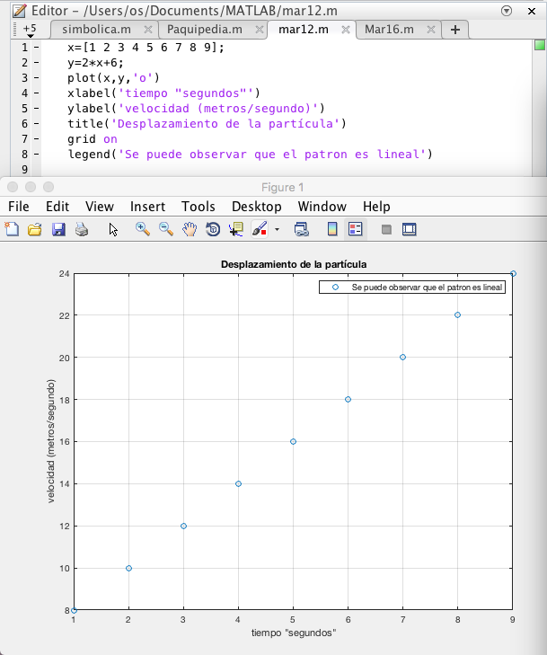
Comando: legend(‘agrega un rótulo’)

Slide 39
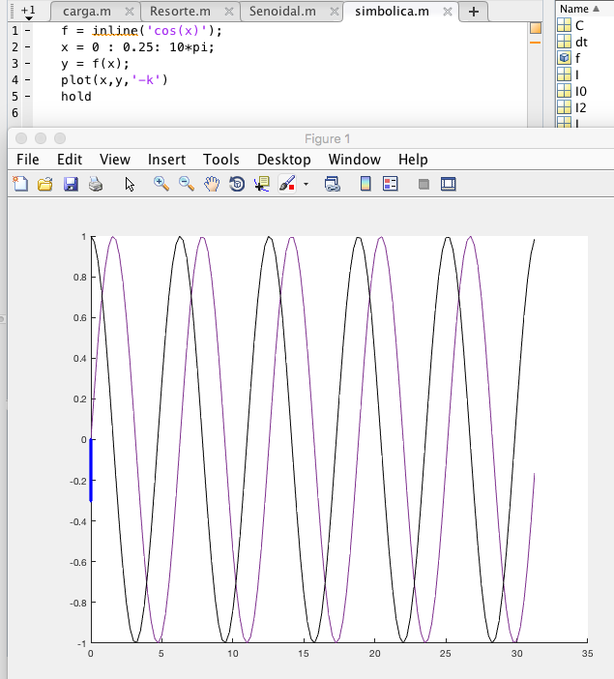
Más gráficas en la misma hold on (hold on/off) Para usar hold, hay que crear un nuevo vector

Slide 40
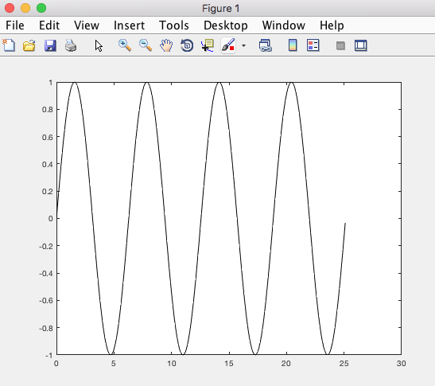
En este caso vemos como x se definió como un vector que empieza en 0 y termina en 2𝜋 con un incremento de 0.1; y por el contrarió se definió como la función seno evaluada en los valores que están en el vector x. Por último, se grafican ambos vectores como una línea sólida de color negro ('-k').

Slide 41
Gráficas de funciones simbólicas en dos dimensiones
Por otra parte, también es válido el uso de otras instrucciones para graficar en Matlab como ezplot. La cual funciona de una forma diferente a la función plot, ya que con esta podemos graficar funciones simbólicas en un intervalo específico, el ejemplo de la gráfica de seno(x) usando ezplot se muestra a continuación, es importante considerar que en este caso se aumenta una línea extra para poder fijar un color de línea (comando set).

Slide 42
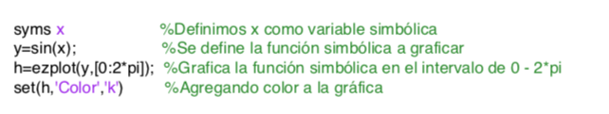
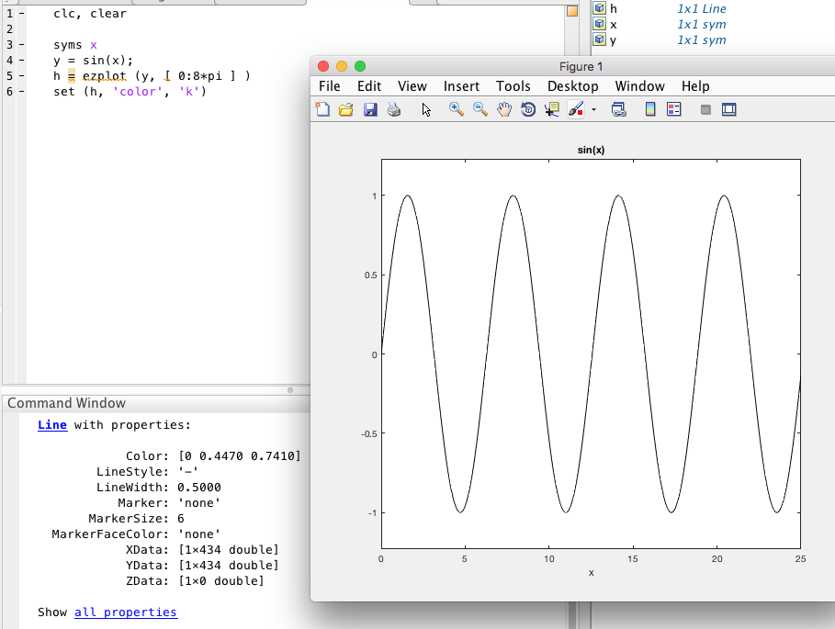

Slide 43
Recordando que una variable simbólica es aquella que se utiliza en programación para poder operar con ella como una variable que puede tomar cualquier valor, para lo cual, utiliza las herramientas brindadas por el álgebra.
Por ejemplo, si definimos x como variable simbólica, Matlab interpretará a x como una variable que no tiene precisamente un valor numérico y que pueden realizarse operaciones con esta de tal manera que x siempre quedará expresada en la operación, en caso de querer después sustituir cualquier valor numérico se puede realizar con instrucciones de Matlab tales como subs o eval. Esto nos lleva a la siguiente forma de graficar en dos dimensiones la función sin(x).

Slide 44
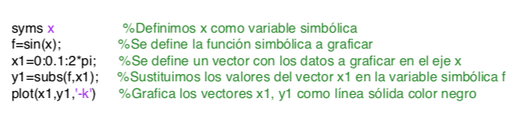
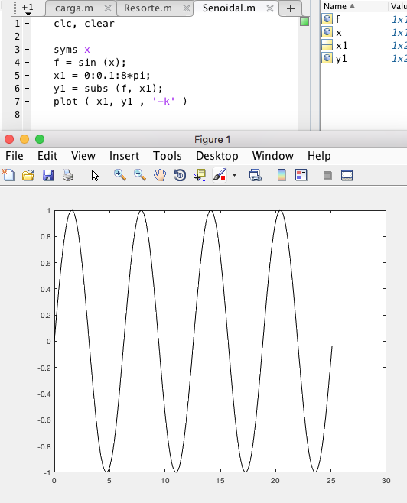

Slide 45
Esto fue utilizando la función subs, en la cual directamente se sustituye en la variable simbólica f los valores del vector x1 y los datos se guardan en la variable y1. Finalmente, se grafican los vectores x1 y y1 usando plot. Por otra parte, tenemos la función eval que se usa de la siguiente forma para graficar la función seno(x):

Slide 46
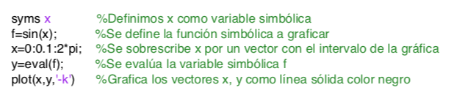
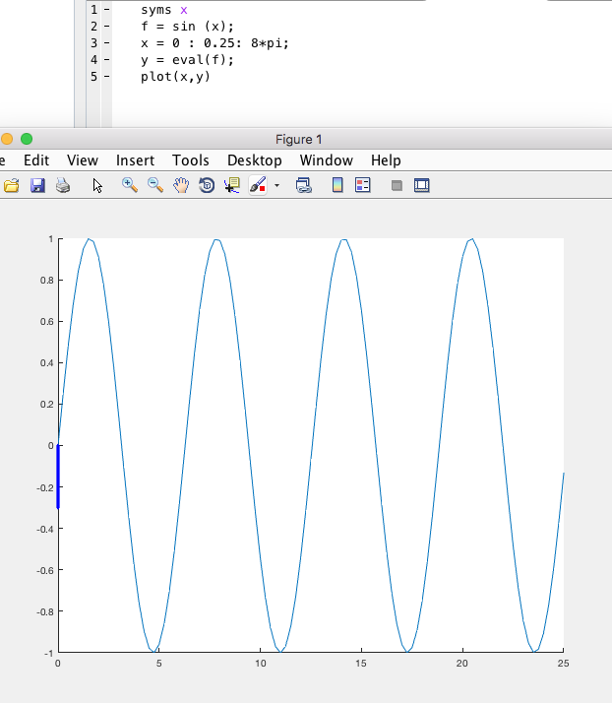

Slide 47
La diferencia entre ésta y la anterior es que el subs permite definir la variable que se sustituye en una expresión simbólica, en cambio con el eval únicamente se evalúa una expresión simbólica por lo que tenemos que sobrescribir x como el vector sobre el cual se va a evaluar ya que f está definida en función de x, es decir, con eval no podemos seleccionar la variable que se evalúa sino que ésta está determinada directamente por la función simbólica.

Slide 48
Gráfica de funciones inline en dos dimensiones
Otra forma de graficar en Matlab es mediante el uso de la función inline, ésta nos permite trabajar con funciones matemáticas utilizando una sintaxis semejante a la que se usa cuando se operan con funciones en “lápiz y papel”, es decir, cuando decimos que una función depende de x generalmente escribimos f(x), y cuando queremos sustituir un valor a determinado en dicha función escribimos f(a), esto en Matlab se puede hacer de igual forma, sin embargo, primero se requiere construir la función inline de la siguiente forma:

Slide 49
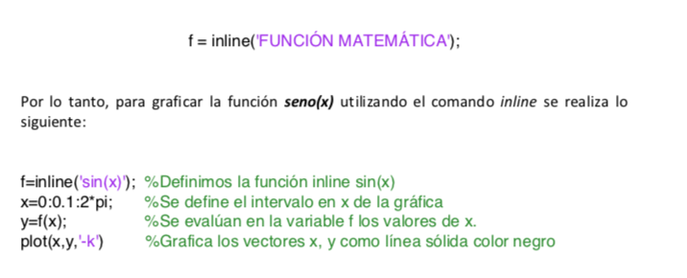

Slide 50
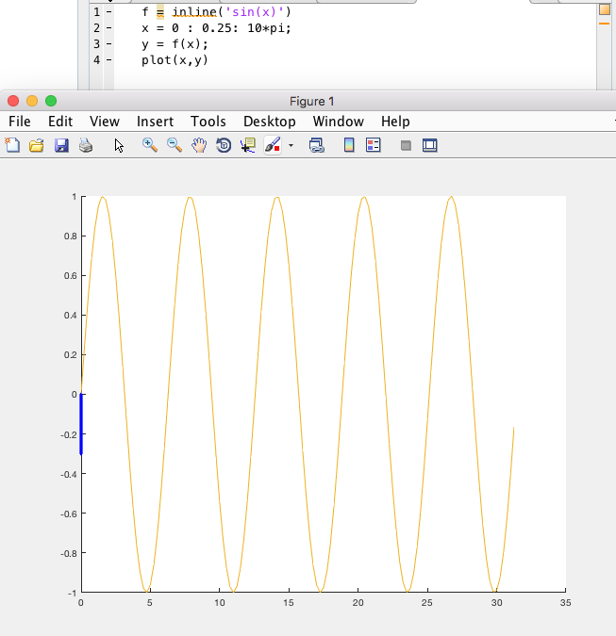

Slide 51
Como se puede observar, y contiene los valores de x evaluados en la función matemática descrita en f, lo que naturalmente se escribiría como f(x) en Matlab también se escribe de esta misma forma.

Slide 52
Nuevos Comandos:
title (‘Titulo del gráfico’):
xlabel (‘Titulo del eje x’):
ylabel (‘Titulo del eje y’):
zlabel (‘Titulo del eje z’):
grid on % coloca el cuadriculado
legend (‘coloca una leyenda’):
hold %Mantener

Slide 53
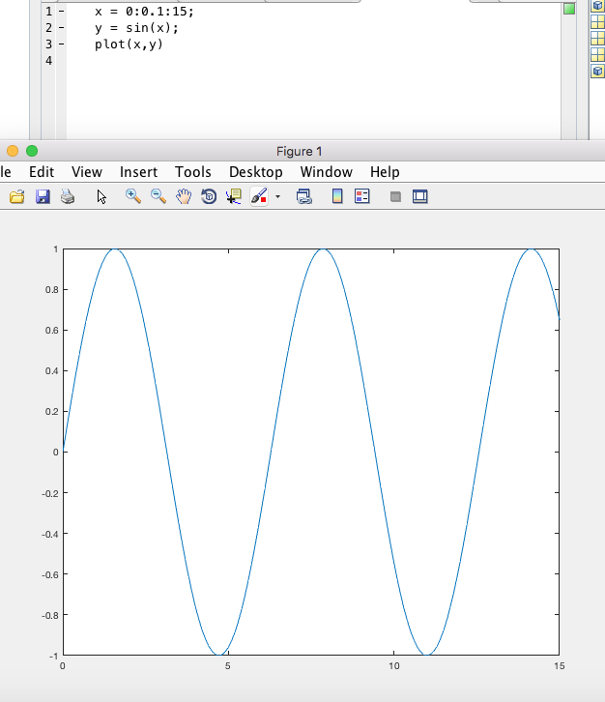
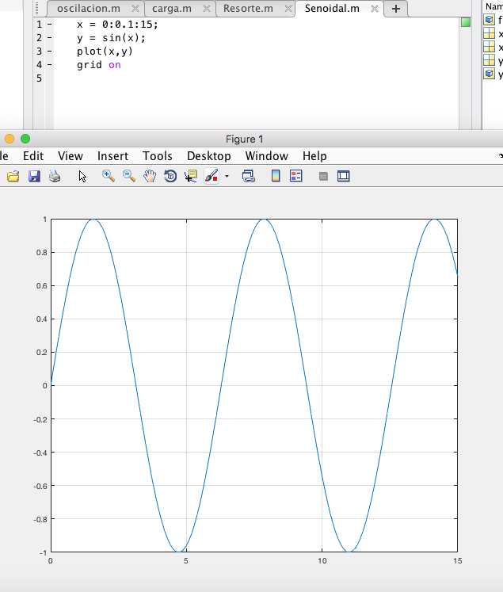
grid on

Slide 54
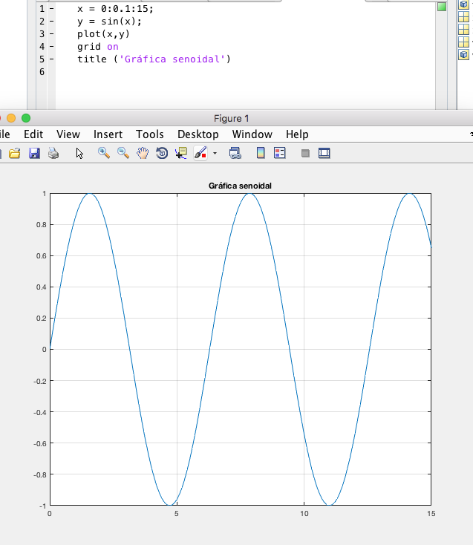

Slide 55
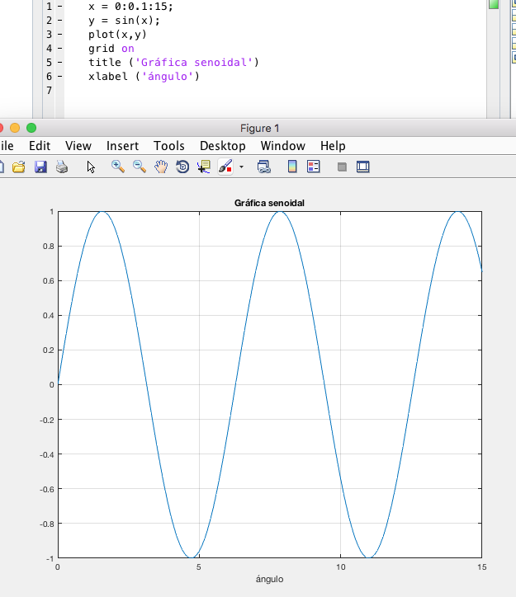

Slide 56
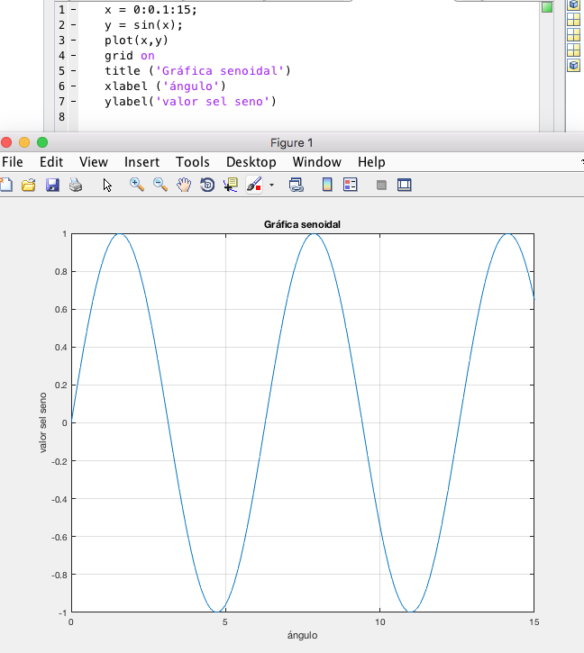

Slide 57
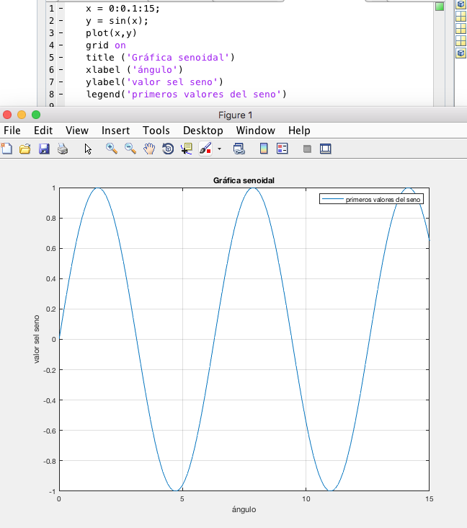

Slide 59
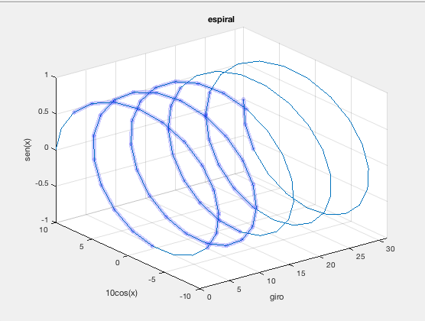
Interfaz gráfica avanzada:

Slide 60
Tipos de alfanuméricos
Los número (la numérica) se denominan: double
Las letras únicas o representación de variables que no involucran palabras: char
Las palabras completas y oraciones psicológicas son: String

Slide 61
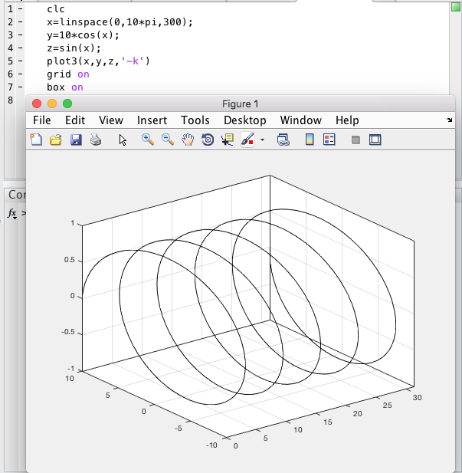
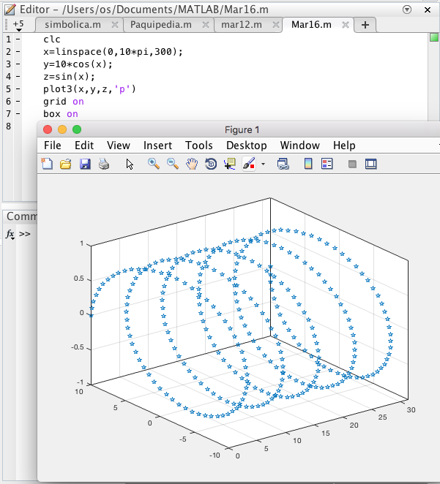
plot3(x,y,z,’p’) vs plot3(x,y,z,’-k’)

Slide 62
GRÁFICAS EN 3D, (x, y, z)
En este caso debemos considerar que 3 dimensiones forman lo que se conoce como un “espacio” y éste está conformado por los ejes x, y y z y las gráficas en tres dimensiones se realizan sobre los planos formados por dichos ejes, es decir, los planos xy, xz y yz.

Slide 63
GRÁFICAS EN 3D, (x, y, z)
En 2D, primero se tiene que definir un vector que contendrá las coordenadas en x y las coordenadas en y pueden estar dadas por una función matemática evaluada en dichos valores de x y finalmente se tiene que utilizar la función plot para graficar dichas coordenadas. Por el contrario, para graficar en un espacio (3 dimensiones) requerimos inicialmente de un conjunto de coordenadas x, y y después evaluar con dichos valores en una expresión matemática en función de dos variables, esto nos darán las coordenadas en el eje z. En este caso para graficar podemos utilizar la función plot3 que tiene como argumentos de entrada los datos en x, y, z y el formato de línea (es muy similar a su contraparte de dos dimensiones).
La función z = f(x,y)= 4x +2y -1

Slide 64
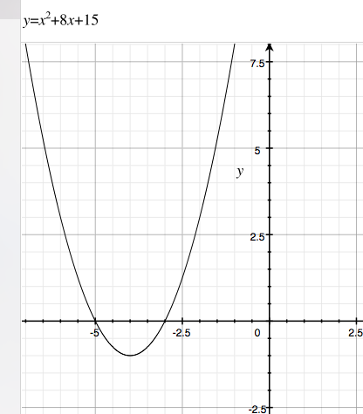
Por ejemplo, sabemos que la función 𝒇(𝒙) = 𝒂𝒙^{𝟐} + 𝒃𝒙 + 𝒄 nos produce una gráfica muy particular a la cuál se le conoce como parábola.

Slide 65
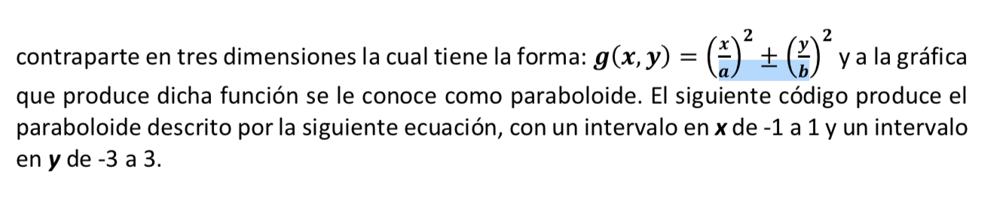
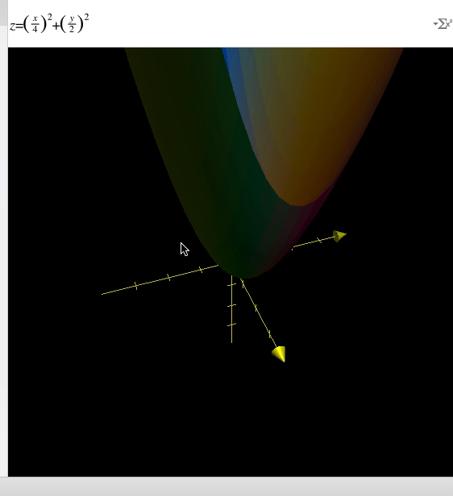

Slide 66
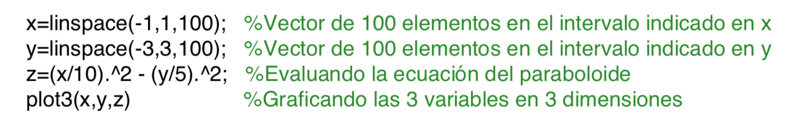
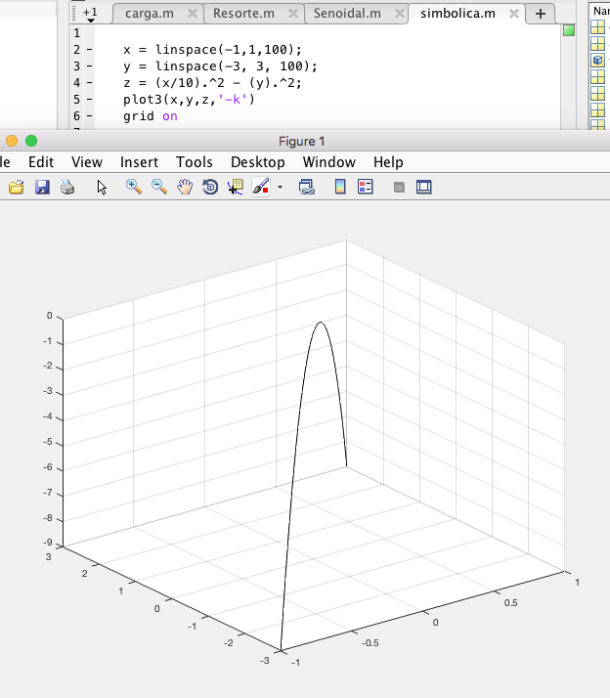

Slide 67
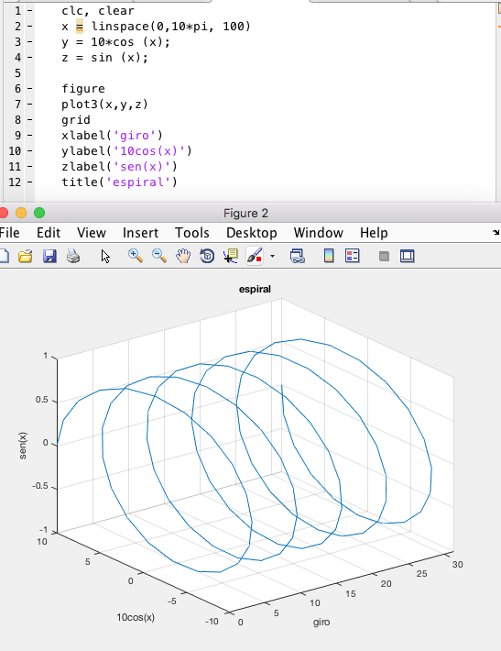

Slide 68
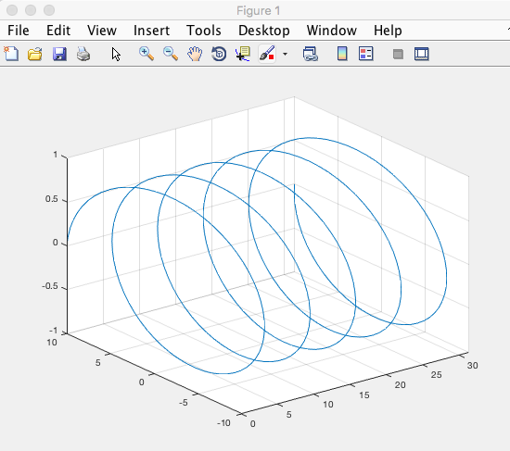
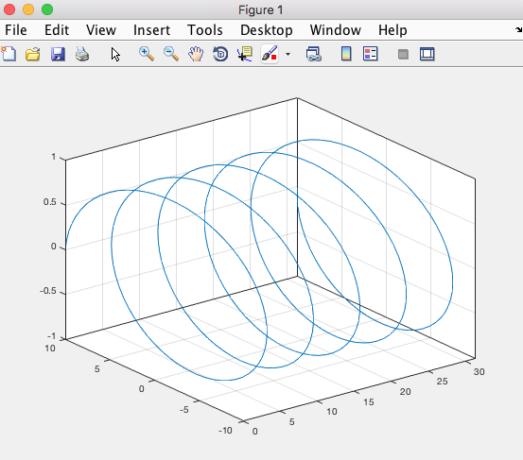
Contorno de la gráfica box on (box on/off)

Slide 69


Slide 70
Gráfica de planos y superficies
Los planos o las superficies se pueden graficar solamente en un espacio 3D. En este caso, las coordenadas x, y, z van a estar dadas en matrices; generalmente se definen primero las matrices que forman el plano xy, posteriormente se pueden evaluar dichos valores en una función matemática de dos variables para obtener las coordenadas en z.
Afortunadamente, para poder generar las matrices que forman el plano xy se puede utilizar la función nativa de Matlab meshgrid, la cual tiene la siguiente sintaxis:

Slide 71
[X, Y] = meshgrid(x,y)
Se puede ver que la función meshgrid tienen dos argumentos de entrada (x, y que son los vectores necesarios para formar las coordenadas del plano xy) y dos argumentos de salida (X, Y que son propiamente las matrices que contienen las coordenadas de dicho plano).
Para entender de mejor forma lo que se hace con esta instrucción: Observar la siguiente figura, en esta cada uno de los puntos azules índica las coordenadas x, y guardadas en las matrices X, Y y que fueron generadas por la instrucción meshgrid, además, le podemos dar “altura” en el eje z a estos valores evaluándolos en una función matemática de dos variables.

Slide 72


Slide 73
En este caso, para graficar planos o superficies no podemos utilizar la función plot3, sino las funciones mesh o surf, las cuales tienen como argumentos de entrada únicamente las 3 matrices con las coordenadas de los ejes x, y, z.
Por ejemplo, para graficar el plano formado por la ecuación 𝒛 = 𝟑𝒙 − 𝟐𝒚 con un intervalo en x de -1 a 1 y un intervalo para y de -3 a 3, se usa el siguiente código:

Slide 74



Slide 75


Slide 76


Slide 77


Slide 78
Sabemos que la gráfica obtenida con el código anterior produce lo que se conoce como “plano” debido a que la ecuación que lo forma es una ecuación lineal es decir tiene la forma 𝒛 = 𝒂𝒙 − 𝒃𝒚 + 𝒄, donde a, b y c son constantes y como se ve no tienen ninguna función matemática no lineal. Por otra parte, también podemos construir superficies, las cuales como has de imaginar, se grafican expresiones que contienen funciones no lineales.
Un ejemplo de gráfica de superficies entonces sería la gráfica de la siguiente función en un intervalo en x de -5 a 5 y un intervalo para y de 0 a 3, para la cual se utiliza el código de abajo.

Slide 79



Slide 80
Como dar formato a las gráficas
Matlab es reconocido por ser una muy buena herramienta para generar gráficas y todas son casi completamente personalizables, para poder hacer esto teclea el comando plottools en el command window, verás una ventana que permite personalizar la gráfica, es decir, podrás cambiar colores, tipo de línea, agregar títulos a los ejes e incluso modificar las variables graficadas. Ahora te toca a ti, explora todas las posibilidades con alguna gráfica y observa cómo funciona, esta herramienta es muy intuitiva seguro que la podrás usar sin problemas.

Slide 81
También, puedes personalizar la gráfica utilizando código para esto teclea el comando set(gcf) en el command window, se enlistarán todos los campos que se pueden modificar en una gráfica siendo el más común el campo 'Color', por ejemplo, para modificarlo podemos realizar lo siguiente:

Slide 82


Slide 83


